Slide 1

7A5
Hoàng Thu Trang

Slide 2






Tuần 37
Tiết 43: Luyện tập
quan hệ giữa góc và cạnh đối diện trong tam giác

Slide 3


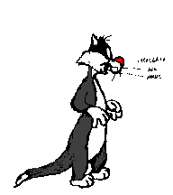
Trò chơi:
Thử tài toán học
5
3
4
1
2

Slide 4

Đ
S
1
0 điểm
10 điểm
Trong một tam giác, đối diện với 2 cạnh bằng nhau là hai góc bằng nhau.
Đúng hay Sai?
ĐÚNG
ĐÚNG

Slide 5

Đ
S
2
0 điểm
10 điểm
Trong một tam giác tù, đối diện với cạnh lớn nhất là góc tù. Đúng hay Sai?
ĐÚNG
ĐÚNG

Slide 6
Đ
S
3
10 điểm
0 điểm
Trong một tam giác, đối diện với cạnh lớn nhất là góc tù. Đúng hay Sai?
SAI
SAI

Slide 7
Đ
S
4
0 điểm
10 điểm
Trong một tam giác, đối diện với cạnh nhỏ nhất là góc nhọn. Đúng hay Sai?
ĐÚNG
ĐÚNG

Slide 8
Đ
S
5
10 điểm
0 điểm
Trong một tam giác đối diện với cạnh lớn hơn là góc lớn hơn. Đúng hay Sai?
SAI
SAI

Slide 9

Với tam giác cân
Trong
Với tam giác bất kì
Góc đối diện với cạnh lớn hơn là góc lớn hơn và ngược lại. Cụ thể .
Quan hệ giữa góc và cạnh đối diện trong một tam giác
Trong một tam giác góc đối diện với cạnh nhỏ nhất là góc nhọn.
Với tam giác vuông
Cạnh huyền trong tam giác vuông là cạnh lớn nhất.
Với tam giác tù
Cạnh đối diện với góc tù là cạnh lớn nhất.

Slide 10

Bài 1: Hãy điền vào dấu (…) dưới mỗi hình vẽ sau sao cho phù hợp.
1. Tên các góc của tam giác.
D
D
M
A
9
15
7
8
9
9
9
9
N
P
F
E
F
B
E
9
8
C
8
10
N
M
P
C
b) …<…=.....
c) …<…<.....
b) …<…=.....
B
A
D
E
F
a) …<…<.....
2. Tên các cạnh của tam giác.
M
B
E
65⁰
54⁰
60⁰
60⁰
70⁰
N
P
A
C
D
F
DF
DE
c) ..…=…..=.....
EF
MN
NP
MP
a) .…>…..>.....
b) ..…>…..>.....
BC
AC
AB

Slide 11

Bài 2: Các mệnh đề sau đúng sai:
§
S
1. Trong một tam giác vuông, cạnh huyền là cạnh lớn nhất.
✓
2. Trong một tam giác, đối diện với cạnh lớn nhất là góc tù.
✓
3. Trong một tam giác tù, đối diện với góc tù là cạnh lớn nhất.
✓
4. Trong hai tam giác, đối diện với góc lớn hơn là cạnh lớn hơn.
✓

Slide 12

Bài 3:
Xem hình 6,có hai đoạn thẳng bằng nhau BC và DC. Hỏi rằng kết luận nào trong các kết luận sau là đúng ? Tại sao?
a) A = B
B
b) A > B
c) A < B
A
D
C

Slide 13

 Bài giải:
B
Ta có D nằm giữa A và C(gt)
⇒ AD + DC= AC
mà DC = BC (gt)
A
D
C
nên AD + BC = AC
Do đó BC< AC
Trong tam giác ABC
⇒ A < B
(Quan hệ giữa góc và cạnh đối diện trong tam giác)
Vậy kết luận c là đúng

Slide 14
Bài 3:
Xem hình 6,có hai đoạn thẳng bằng nhau BC và DC. Hỏi rằng kết luận nào trong các kết luận sau là đúng ? Tại sao?
a) A = B
B
b) A > B
c) A < B
A
D
C

Slide 15
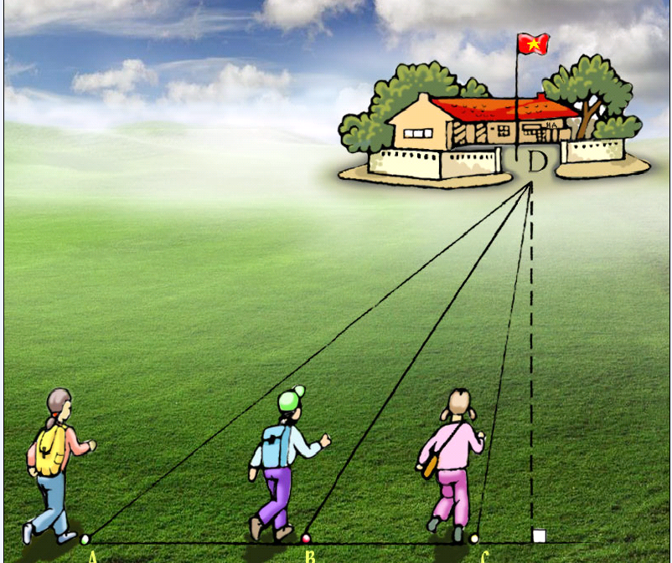
Bài 4: Ba bạn An, Hoa, Phúc đi đến trường theo ba con đường AD, BD và CD. Biết rằng ba điểm A, B, C cùng nằm trên một đường thẳng và góc ACD vuông.
Hỏi ai đi xa nhất, ai đi gần nhất ? Hãy giải thích.
Phúc
Hoa
An

Slide 16
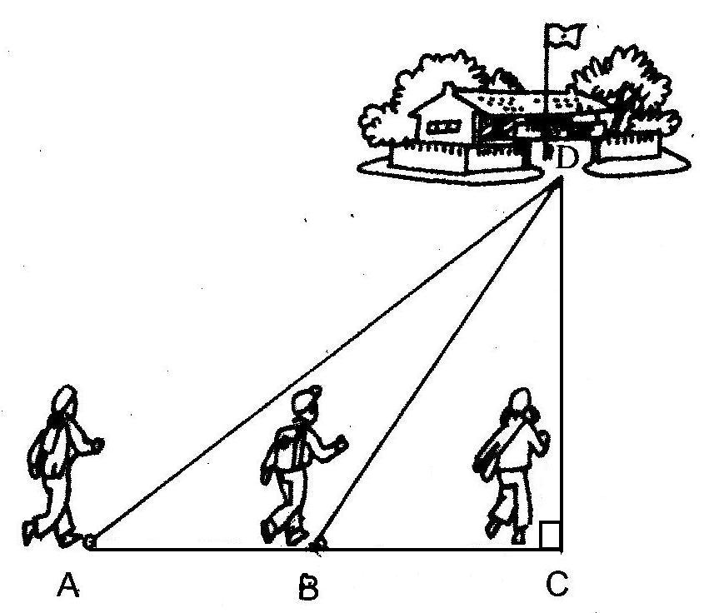
Bài 4: Ba bạn An, Hoa, Phúc đi đến trường theo ba con đường AD, BD và CD. Biết rằng ba điểm A, B, C cùng nằm trên một đường thẳng và góc ACD vuông.
Hỏi ai đi xa nhất, ai đi gần nhất ? Hãy giải thích.
Gợi ý
Đường đến trường của An là AD, của Hoa là BD, của Phúc là CD
Phúc
Để tìm xem ai đi xa nhất, ai đi gần nhất ta đi so sánh độ dài của các đoạn AD; BD ; CD.
Hoa
An
Trong tam giác BCD cạnh huyền BD là cạnh lớn nhất.
Xét tam giác ABD, cạnh nào lớn nhất? Vì sao?
Xét tam giác BDC, cạnh nào lớn nhất? Vì sao?
Trong tam giác ABD tù (vì góc ABD là góc ngoài tại đỉnh B của tam giác BCD vuông tại C), nên cạnh AD là lớn nhất.
Vậy AD > BD > CD, hay An là người đi xa nhất và Phúc đi gần nhất.

Slide 17

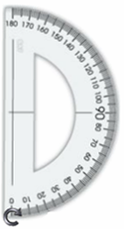





Bài 5: Chứng minh rằng nếu một tam giác vuông có một góc nhọn bằng 30⁰ thì cạnh góc vuông đối diện với nó bằng nửa cạnh huyền.
B
30⁰
A
C

Slide 18

B
ABC : A = 90⁰
GT
30⁰
B = 30⁰
KL
A
C

Slide 19
B
ABC : A = 90⁰
30⁰
GT
B = 30⁰
D
KL
2
Chứng minh
60⁰
1
60⁰
A
C
 Trên cạnh CB lấy điểm D sao cho CD = CA.
ABC vuông tại A có B = 30⁰(gt) ⇒ C = 60⁰
(Hai góc nhọn phụ nhau)
Trong tam giác CAD có: CD = CA(cách dựng);
nên tam giác CDA cân tại C( định nghĩa tam giác cân)
mà C = 60⁰ (cmt)
⇒ CAD là tam giác đều (dấu hiệu nhận biết của tam giác đều)
(1)
⇒ AD = DC = AC vµ A₁ = 60⁰

Slide 20
B
B
(1)
⇒ AD = DC = AC vµ A₁ = 60⁰
Biết: A₁ + A₂ = 90⁰(gt)
30⁰
30⁰
⇒ A₂ = 30⁰
D
D
Do đó: ABD cân tại D
(V× A = B = 30⁰)
30⁰
2
⇒ AD = BD
(định nghĩa)
60⁰
(2)
1
60⁰
A
A
C
C
Từ (1) và (2) ta có: AC = CD = DB =
(®pcm)

Slide 21

Bài 6: Cho ΔABC: AB < AC. Phân giác góc B và góc C cắt nhau ở D.
a. Chứng minh: BD< DC.
b. Kẻ DH ⊥ BC. Có thể nói BH < HC được không?

Slide 22
H­ướng dẫn
A
Δ ABC, AB < AC
phân giác B cắt phân giác C ở D
GT
D
KL
BD < DC
1
a)
AB < AC
C < B
C₂ < B₂
BD < DC
1
⇒
2
2
B
C
H
⇒
⇒

Slide 23

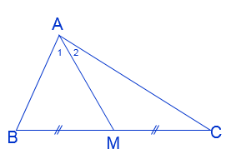
Bài tập mở rộng
Cho ΔABC có AB < AC như hình vẽ, biết MB = MC,
hãy so sánh Â₁ và Â_{2.}

Slide 24
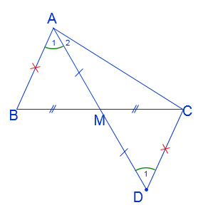
Bài tập mở rộng
Gợi ý:
- Trên tia đối của tia MA,
lấy D sao cho MD = MA
- ∆AMB = ∆ nào?
- So sánh A₁ và D₁
- So sánh D₁ và A₂

Slide 25
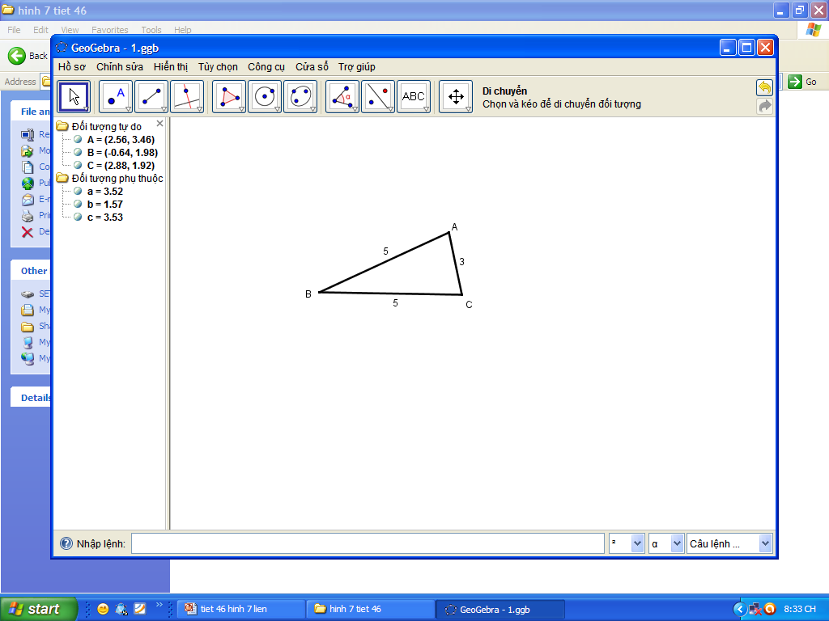
Củng cố
Câu 1: Tam giác MNP có MN = 4, NP = 6, MP = 3. Trong các khẳng định sau khẳng định nào đúng.
1, | 3,
2, | 4,
Câu 2: Quan sát hình vẽ sau .
Trong các khẳng định sau khẳng định nào đúng.
1, | 3,
2, | 4,

Slide 26
HƯỚNG DẪN VỀ NHÀ
-Nắm vững hai định lí quan hệ giữa cạnh và góc đối diện trong tam giác.
-Bài tập về nhà số: 3, 4, 7( trang 56/SGK).
1, 2, 3( trang 24/SBT).

Slide 27


XIN CHÂN THÀNH
CÁM ƠN!

